Slide 1
Chương 3 LẬP TRÌNH HƯỚNG ĐỐI TƯỢNG TRONG C#

Slide 2
Nội dung chương 3
1
Lớp và đối tượng
2
Kế thừa và đa hình
3
Mảng
4
Danh sách
5
Sử dụng Generic
6
Xử lý ngoại lệ

Slide 3
3.1. Lớp và đối tượng
1
Định nghĩa lớp, đối tượng
2
Phương thức khởi tạo, hủy đối tượng
3
Truyền tham số
4
Biểu thức Lamda

Slide 4
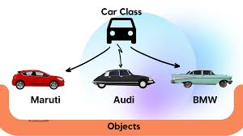
3.1.1 Định nghĩa lớp và đối

Slide 5
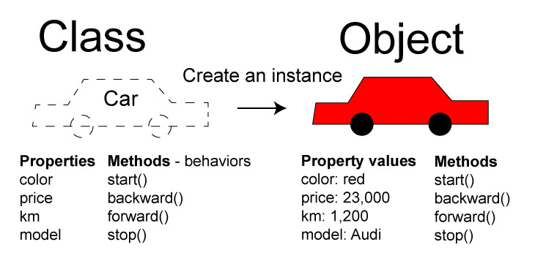
Định nghĩa lớp và đối tượng

Slide 6
3.1.1 Định nghĩa lớp, đối tượng
Người ta gộp tất cả các đối tượng cùng chung thuộc tính, phương thức thành 1 lớp.
Một lớp là một kiểu mẫu chung cho các đối tượng thuộc cùng một loại.
Lớp là một kiểu dữ liệu để tạo ra các đối tượng.
Cú pháp:
[phạm vi truy cập] [thuộc tính] class <tên lớp>
{
//Khai báo các thuộc tính
//Khai báo các phương thức
}
[phạm vi truy cập]: khả năng truy nhập thành phần dữ liệu (public, private, internal, protected, internal protected)
[thuộc tính]: có thể là static
Notes:
Nếu khai báo lớp mà không chỉ ra phạm vi cụ thể thì phạm vi mặc định là internal (internal nghĩa là các thành phần được khai báo với phạm vi truy cập này chỉ có thể được truy cập trong cùng một assembly (tệp .exe hoặc .dll) Tệp .dll (Dynamic Link Library) — Thư viện dùng chung.Tệp .exe (Executable) — Ứng dụng thực thi.
Nếu khai báo thành phần bên trong lớp mà không chỉ ra phạm vi cụ thể thì phạm vị mặc định là private.
Public hay private, internal…là từ khóa điều khiển truy cập của class. Nó quyết định phạm vi sử dụng của class. Muốn sử dụng class trong project khác thì trước từ khóa class bổ sung từ khóa: public.
Nếu không được đề cập, thì từ khóa điều khiển truy cập mặc định cho một kiểu lớp là internal. Chế độ truy cập mặc định cho các thành viên là private.
Từ khóa public sẽ thể hiện rõ vai trò của mình khi bạn bắt đầu tách một project lớn thành nhiều project con. Trong đó, project con thường là các thư viện lớp. Các class trong thư viện lớp phải đặt truy cập public thì mới sử dụng được trong project khác. Nếu chỉ có 1 project thì internal hay public ko có gì khác biệt.
https://tuhocict.com/lop-model-khai-niem-phan-tich-khai-bao-class/
Với khai báo trên ta đã có 1 kiểu dữ liệu mới tên là Animal. Và ta hoàn toàn có thể khai báo biến và sử dụng nó.
Từ khoá public là chỉ phạm vi truy cập của các thành phần bên trong class . Hiện tại bạn chỉ cần hiểu ghi public là để khi sử dụng ta có thể truy cập các thành phần này.
Lớp Animal có 2 thuộc tính là Weight, Height và 1 phương thức là Run. Như vậy mọi đối tượng thuộc lớp này đều có 3 thành phần trên.

Slide 7
Đối tượng (Object)
Đối tượng” là gì?
là một người, địa điểm, sự kiện, sự vật …
Ví dụ: Đối tượng trong thế giới thực: Khách hàng sử dụng thẻ ATM
Thông tin cá nhân: tên, tuổi, số tài khoản, lượng tiền đang có trong tài khoản…
Hoạt động: Đăng ký làm thẻ, huỷ thẻ, rút tiền, nạp tiền…

Slide 8
Đối tượng trong thế giới thực
Một đối tượng trong thế giới thực là một thực thể cụ thể mà thông thường chúng ta có thể sờ, nhìn thấy hay cảm nhận được
 | Trạng thái | Hành động
Con chó | Tên Màu Giống | Sủa Vẩy tai Chạy ăn
Xe đạp | Bánh xe Bàn đạp Dây xích | Tăng tốc Giảm tốc Chuyển bánh răng
Đối tượng có: trạng thái (state) và hành động (behavior)

Slide 9
Đối tượng phần mềm
Các đối tượng phần mềm có thể được dùng để biểu diễn các đối tượng trong thế giới thực
Cũng có trạng thái và hành động
Trạng thái: thuộc tính (attribute, property)
Hành động: Phương thức (method)
Đối tượng (object) là một thực thể phần mềm bao bọc thuộc tính và các phương thức liên quan
Có trạng thái và hành động
Trạng thái: Thuộc tính (attribute, property)
Hành động: Phương thức (method)
Thuộc tính được xác định bởi các giá trị gọi là thuộc tính thể hiện
Các đối tượng giao tiếp với nhau bằng các thông điệp
Thuộc tính
Phương thức

Slide 10
Quản lý thư viện
Sinh viên mượn sách
class Sinh viên{
string HoTenSV
string MaSV
void Nhap()
void Nhap (string masv, string tensinhvien)
Muon (Sach q1)
}
class Sach{
string MaSach
string TenSach
string NamXuatBan
void Nhap (string ma, string ten, int namxuatban)
}

Slide 11
Phạm vi truy nhập
public | Có thể được truy xuất bởi bất cứ phương thức của lớp nào khác
private | Chỉ có thể truy xuất bởi các phương thức của chính lớp đó
protected | Có thể được truy xuất bởi các phương thức của chính lớp đó và các lớp dẫn xuất (derived) từ nó
internal | Có thể được truy xuất bởi các phương thức của các lớp trong cùng khối kết hợp (assembly)
internal protected | Có thể được truy xuất bởi các phương thức của lớp đó, lớp dẫn xuất từ lớp đó và các lớp trong cùng khối kết hợp (assembly) với nó

Slide 12
Ví dụ - Lớp hình chữ nhật
class HCN
{ private float Dai, Rong ;
public float ChuVi()
{
return (Dai + Rong )*2;
}
public float DienTich()
{
return Dai* Rong;
}
public void Nhap()
{
Console.WriteLine("Nhap chieu dai: ");
Dai = float.Parse(Console.ReadLine());
Console.WriteLine("Nhap chieu rong: ");
Rong = float.Parse(Console.ReadLine());
}
public void Xuat(){
// Tự viết
}
}

Slide 13
Chú ý
Các thành phần dữ liệu xem như biến toàn cục đối với các phương thức của lớp (các phương thức của lớp có quyền truy cập đến các thành phần này mà không cần khai báo lại)
Mặc định, mức độ truy cập là private
Các lớp thuộc cùng một project có thể xem là cùng một khối kết hợp (assembly)

Slide 14
Khai báo đối tượng
Cú pháp: Sử dụng từ khoá new
<tên lớp> <tên đối tượng> ;
<tên đối tượng> = new <tên lớp>([các giá trị khởi tạo nếu có]);
Hoặc:
<tên lớp> <tên đối tượng> = new <tên lớp>([các giá trị khởi tạo nếu có]);
Chú ý
Sau khi khai báo biến đối tượng thì biến đó chỉ là một con trỏ
Sau khi cấp phát bằng từ khoá new thì biến trỏ tới một đối tượng thực sự

Slide 15
Truy cập thuộc tính/phương thức
Truy cập thuộc tính
<tên đối tượng>.<tên thuộc tính>
Truy cập phương thức
<tên đối tượng>.<tên phương thức>([danh sách đối số nếu có])
Ví dụ:
Tạo đối tượng hình chữ nhật h
internal class Program
{
static void Main(string[] args)
{
HCN h;
h = new HCN();
h.Nhap();
h.Xuat();
}
}
Notes:
Nhận xét, vì thuộc tính dai, rong có phạm vi truy cập là private nên không thể đứng từ phương thức Main của lớp Program để truy cập

Slide 16
Bài tập 1
Hãy tạo lớp SinhVien:
Thuộc tính private: maSV, tenSV
Phương thức public: Nhap(), Xuat()
Từ hàm Main của lớp Program hãy tạo một đối tượng SinhVien, thực hiện nhập/xuất thông tin của sinh viên đó

Slide 17
Thuộc tính/phương thức tĩnh static
Thuộc tính static là thuộc tính thuộc về lớp (class) chứ không thuộc về riêng một đối tượng (instance). Tất cả các đối tượng của lớp đều chia sẻ cùng một bản sao của thuộc tính này.
class SinhVien
{
public static String TenTruong = “Học viện Ngân hàng”;
}
Phương thức static là một phương thức được gọi mà không cần tạo ra một đối tượng của lớp. Nó chỉ có thể truy cập các thành viên static trong lớp
class SinhVien
{
public static void SayHello()
{
Console.WriteLine("Hello, world!, I am from “ + TenTruong);
}
}

Slide 18
Phương thức khởi tạo, huỷ đối tượng
Khởi tạo đối tượng → Gọi phương thức tạo lập (constructor)
Được gọi đến 1 cách tự động khi đối tượng của lớp được tạo ra. Dùng để khởi tạo giá trị đầu cho các thành phần dữ liệu của đối tượng thuộc lớp.
Phương thức tạo lập mặc định: được CLR cung cấp nếu người lập trình không định nghĩa
Phương thức tạo lập do người lập trình định nghĩa
Trước khi phương thức tạo lập được chạy, đối tượng chưa thực sự tồn tại trong bộ nhớ, sau khi tạo lập hoàn thành, bộ nhớ lưu trữ một thể hiện của lớp.
Khi ta không định nghĩa một phương thức tạo lập nào cho lớp, trình biên dịch sẽ tự động tạo một phương thức tạo lập mặc định cho lớp đó và khởi tạo các biến bằng các giá trị mặc định.

Slide 19
3.1.2 Phương thức khởi tạo, huỷ đối tượng
Có 2 loại phương thức khởi tạo:
Phương thức khởi tạo không tham số:
Là phương thức khởi tạo không có bất kỳ tham số truyền vào nào.
Thường dùng để khởi tạo các giá trị mặc định cho các thuộc tính bên trong class khi khởi tạo đối tượng.
Phương thức khởi tạo có tham số:
Là phương thức khởi tạo có tham số truyền vào. Và khi khởi tạo đối tượng để phương thức này được gọi ta cần truyền đầy đủ các tham số.
Thường dùng để khởi tạo các giá trị cho các thuộc thuộc tính bên trong class khi khởi tạo đối tượng (các giá trị này do người khởi tạo đối tượng truyền vào).

Slide 20
Phương thức khởi tạo mặc định
Khi tạo đối tượng của lớp mà không khai báo phương thức khởi tạo (constructor), C# sẽ tự động cung cấp một phương thức khởi tạo mặc định (default constructor). Phương thức khởi tạo mặc định này không có tham số và sẽ tự động khởi tạo các thuộc tính của đối tượng với các giá trị mặc định.
Kiểu dữ liệu | Giá trị mặc định
Numeric (int, long,…) | 0
bool | false
char | ‘\0’ (null)
reference | null
Notes:
Kiểu tham chiếu (Reference Types):
Các kiểu tham chiếu bao gồm các lớp, mảng, chuỗi (string), và các kiểu tham chiếu khác. Khi không được khởi tạo, giá trị mặc định của chúng là null.
String: Giá trị mặc định là null.
Array (mảng): Giá trị mặc định là null.

Slide 21
Xây dựng phương thức khởi tạo
Phương thức khởi tạo có tên trùng với tên lớp, không có kiểu trả về, phạm vi truy cập thường là public
Có thể có nhiều phương thức khởi tạo trong cùng lớp
Phương thức khởi tạo có thể có tham số hoặc không
Ví dụ:
public class_name()
public class_name(danh sách tham số)
Notes:
Ví dụ hàm tạo có đối và ko đối viết cho sv:
D:\Hoc vien ngan hang\CSLT2\CSLT2_Tai\vd_tu
Phạm vi truy cập của phương thức khởi tạo thường là public, giúp đối tượng có thể được khởi tạo từ bên ngoài lớp.

Slide 22
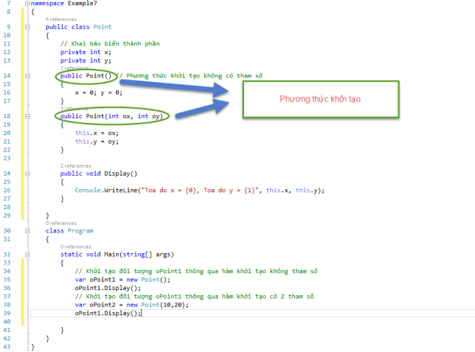
Ví dụ - Phương thức khởi tạo
Notes:
Trong ví dụ trên lớp Point có 2 phương thức tạo lập Point() và Point(int ox, int oy), vậy các phương thức khởi tạo cho phép nạp chồng phương thức.

Slide 23
3.1.2. Phương thức huỷ (destructor)
Phương thức hủy (destructor) được sử dụng để dọn dẹp tài nguyên hoặc thực hiện các công việc cần thiết khi đối tượng bị hủy và bị xóa khỏi bộ nhớ. Phương thức hủy cũng có cùng tên với tên lớp tuy nhiên phía trước có dấu “~”.
Đặc điểm của phương thức hủy như sau :
Phương thức hủy không cho phép kế thừa và không cho phép nạp chồng
Phương thức hủy không được gọi tường minh
Phương thức hủy không có phạm vi truy cập và không có tham số truyền vào
Cú pháp: ~<tên lớp>()
Notes:
Không cho phép nạp chồng: không thể có nhiều phương thức hủy trong một lớp.
Không được gọi tường minh: Phương thức hủy được gọi tự động khi đối tượng không còn được tham chiếu và bị xóa khỏi bộ nhớ, vì vậy không thể gọi trực tiếp phương thức hủy.
using System;
public class HCN
{
// Thuộc tính
public double Dai;
public double Rong;
// Phương thức hủy
~HCN()
{
Console.WriteLine("Phương thức hủy được gọi. Đối tượng HCN đã bị hủy.");
}
}
class Program
{
static void Main()
{
// Tạo đối tượng HinhChuNhat
HCN hcn1 = new HCN ();
}

Slide 24
3.1.2. Phương thức huỷ (destructor)
C# có cơ chế tự động thu gom rác (garbage collector) → người lập trình không phải huỷ đối tượng một cách tường minh
Bộ thu gom rác tự động gọi phương thức huỷ
public class HCN
{
// Thuộc tính
public double Dai;
public double Rong;
// Phương thức hủy
~HCN()
{
Console.WriteLine("Phương thức hủy được gọi. Đối tượng HCN đã bị hủy.");
}
}
////
class Program
{
static void Main()
{
// Tạo đối tượng HinhChuNhat
HCN hcn1 = new HCN ();
}

Slide 25
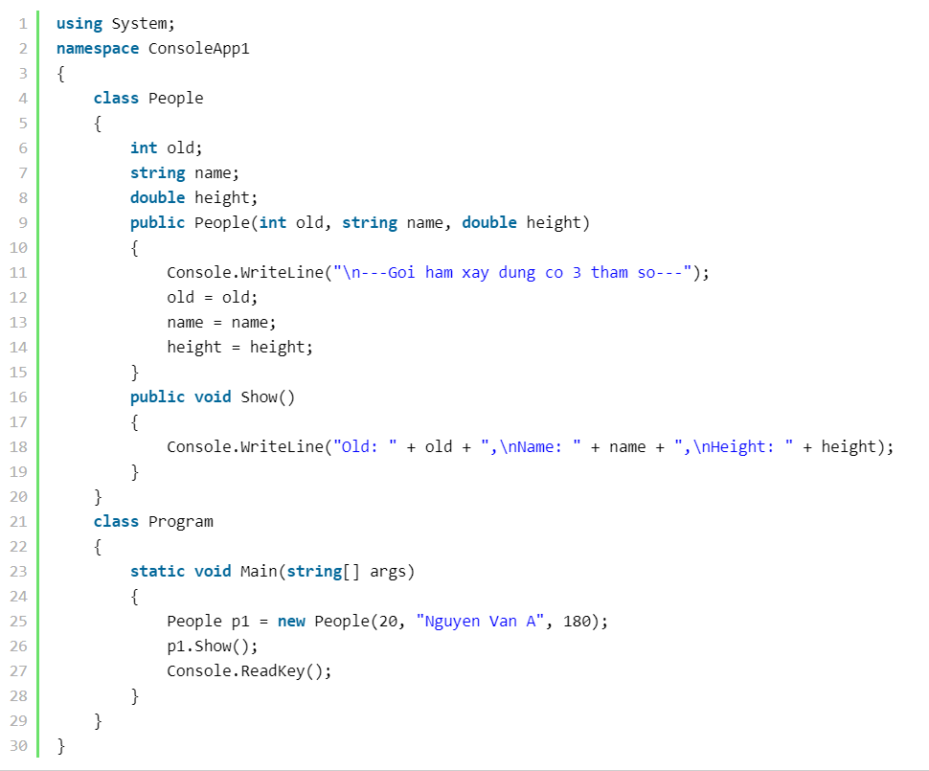
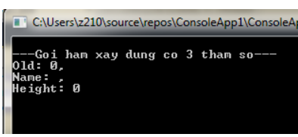
Từ khoá this
Từ khoá this trỏ đến thể hiện hiện tại (current instance) của đối tượng
Trước khi tìm hiểu từ khóa this là gì, giả sử chúng ta cho tham số của hàm xây dựng cùng tên với dữ liệu thành viên của lớp
Notes:
1 lớp tạo ra nhiều đối tượng, khi đối tượng nào đang gọi đến phương thức show thì this chính là đối tượng đó.
This sử dụng khi tên của tham số truyền vào trùng với tên của thuộc tính.
Nếu không sử dụng this thì old=old thì không biết đâu là thuộc tính, đâu là tham số truyền vào, thì nó sẽ ưu tiên sử dụng biến cục bộ, old=old là gán lại giá trị cho chính nó, nên old ưu tiên sử dụng biến cục bộ, vậy old chính là tham số; còn muốn phân biệt thì sử dụng thêm this => bên nào có this. Thì bên trái thuộc trường dữ liệu của lớp hay gọi là thuộc tính của lớp, bên phải là tham số đầu vào.
https://www.youtube.com/watch?v=dJK9I8pk6Bc
Từ kết quả trên chúng ta thấy kết quả không như chúng ta mong đợi (đáng lẽ kết quả phải là old = 20, name = Nguyen Van A, height = 180).
Như vậy khi tên tham số trùng với tên của dữ liệu thành viên của lớp, thì chương trình không hiểu nó là dữ liệu thành viên mà nó hiểu đây là tham số truyền vào.
https://freetuts.net/tim-hieu-tu-khoa-this-va-static-trong-c-1688.html

Slide 26
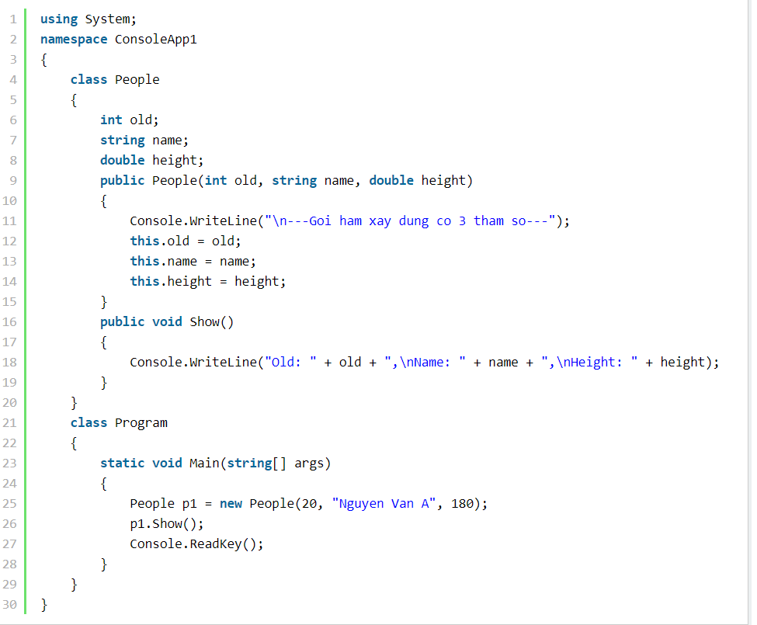
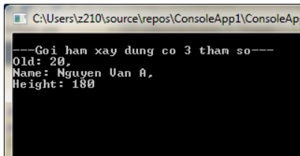
Từ khoá this
Notes:
Trong c# có từ khóa this giúp chúng ta giải quyết khó khăn trên
Chúng ta sẽ thay đổi đoạn code trên như sau:
Như vậy chúng ta hiểu từ khóa this trong c# một cách đơn giản như sạu:
Từ khóa this trong c# được sử dụng để tham chiếu đến thể hiện (instance) hiện tại của lớp. Nó cũng được sử dụng để phân biệt giữa các tham số phương thức và các dữ liệu thành viên của lớp nếu cả hai đều có cùng tên.

Slide 27
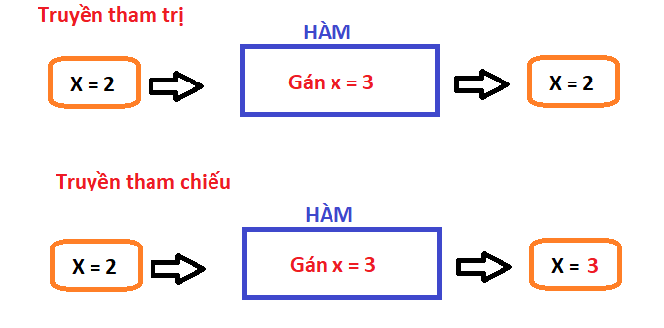
3.1.3. Truyền tham số
Trong lập trình C#, có hai loại truyền tham số vào hàm:
Truyền tham trị: một bản sao của biến sẽ được tạo ra, sao chép giá trị của biến, truyền biến đã được sao chép này vào hàm, dù có thực hiện bao nhiêu phép tính toán cũng không ảnh hưởng đến biến gốc
Truyền tham chiếu: truyền ngay địa chỉ của biến được lưu trên bộ nhớ vào hàm (hay hiểu cách khác là truyền chính biến đó vào hàm) khi thực hiện tính toán thì giá trị biến này thay đổi theo. ref và out là hai từ khóa dùng để truyền tham chiếu vào hàm.
Notes:
http://itprotraining.vn/vi/lap-trinh-c/lop-va-phuong-thuc-trong-c-5-0-phan-2-bai-6-visual-studio-2015
ref: Dùng để truyền tham chiếu và yêu cầu tham số phải được khởi tạo trước khi truyền vào hàm.
out: Dùng để truyền tham chiếu nhưng không yêu cầu tham số phải được khởi tạo trước khi truyền vào hàm. Tham số sẽ phải được gán giá trị trong hàm.

Slide 28
3.1.3 Truyền tham số
Ví dụ truyền tham trị:
//Phương thức đổi chỗ 2 số, truyền tham trị
static void Swap1(int a, int b)
{
int temp;
temp=a;
a=b;
b=temp;
}
→ int x=10; int y = 20; Swap1 (x,y) → giá trị của x và y = ?

Slide 29
Truyền tham chiếu
C# hỗ trợ truyền tham chiếu, sử dụng các từ khoá:
ref: truyền tham chiếu, biến được tham chiếu phải được khởi tạo trước khi truyền
out: truyền tham chiếu, biến được tham chiếu không cần khởi gán trước khi truyền. Trong phương thức phải có lệnh gán giá trị cho các biến tham chiếu này.

Slide 30
Ví dụ - truyền tham chiếu, từ khoá ref
//Phương thức đổi chỗ 2 số, truyền tham chiếu, từ khoá ref
static void Swap2(ref int a, ref int b)
{
int temp;
temp = a;
a = b;
b = temp;
Console.WriteLine("Trong phuong thuc: a={0}, b={1},",a,b);
}
static void Main(string[] args)
{
int n,m;
n = 30; m = 40;
Console.WriteLine("Truoc khi goi swap2: n = {0}, m={1},", n, m);
Swap2(ref n, ref m);
Console.WriteLine("Sau khi goi swap2: n = {0}, m = {1},", n, m);
Console.ReadLine();
}

Slide 31
Ví dụ - truyền tham chiếu, từ khoá out
//Phương thức thay đổi giá trị, sử dụng truyền tham chiếu, từ khoá out
static void Change(out int a, out int b)
{
a = 100;
b = 200;
Console.WriteLine("Trong phuong thuc: a={0},b={1},", a, b);
}
static void Main(string[] args)
{
int n,m;
Change (out n, out m);
Console.WriteLine("Sau khi goi Change: n={0}, m={1},",n, m);
Console.ReadLine();
}

Slide 32
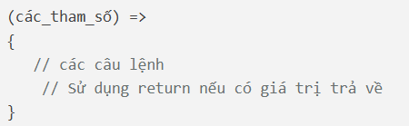
3.1.4 Biểu thức lamda
Biểu thức lambda trong C# là một cách ngắn gọn để định nghĩa một hàm vô danh (không có tên) ngay trong mã mà không cần phải khai báo một phương thức riêng biệt. Lambda rất hữu ích khi cần một hàm đơn giản, đặc biệt khi làm việc với các API như LINQ hoặc các phương thức yêu cầu hành động như sắp xếp hoặc lọc dữ liệu.
Cấu trúc cơ bản của biểu thức lambda:
Sử dụng toán tử =>
(các_tham_số) => biểu_thức;
Một cấu trúc lệnh sau toán tử =>

Slide 33
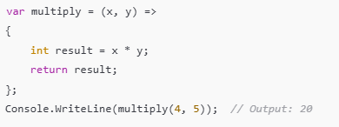
3.1.4 Biểu thức lamda
Các loại biểu thức lambda:
Biểu thức lambda với một tham số: Nếu chỉ có một tham số, có thể bỏ qua dấu ngoặc đơn.
var square = x => x * x;
Console.WriteLine(square(5)); // Output: 25
Biểu thức lambda với nhiều tham số: Khi có nhiều tham số, cần dùng dấu ngoặc đơn.
var sum = (x, y) => x + y;
Console.WriteLine(sum(5, 3)); // Output: 8
Biểu thức lambda với khối lệnh: Nếu biểu thức lambda có nhiều dòng mã, ta cần dùng dấu ngoặc nhọn {}.

Slide 34
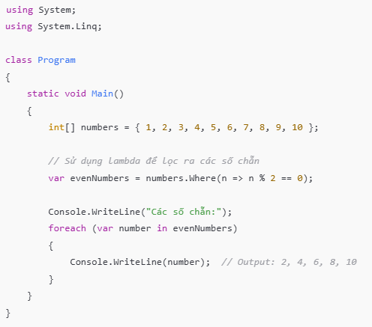
3.1.4 Biểu thức lamda
Biểu thức lambda rất thường được dùng trong LINQ thay cho cú pháp truy vấn SQL để truy vấn dữ liệu.
Notes:
Ở đây, n => n % 2 == 0 là một biểu thức lambda kiểm tra xem một số n có phải là số chẵn không.
LINQ (Language Integrated Query) là một tính năng mạnh mẽ trong C# giúp bạn dễ dàng thực hiện các truy vấn dữ liệu ngay trong mã C# mà không cần phải sử dụng SQL hoặc các công cụ truy vấn riêng biệt. LINQ cho phép bạn truy vấn, lọc, nhóm, sắp xếp và thao tác với dữ liệu theo cách rất trực quan và dễ hiểu ngay trong mã nguồn của ứng dụng.
LINQ được tích hợp trực tiếp vào C#, cho phép bạn viết các câu lệnh truy vấn trong cú pháp giống như SQL nhưng lại có thể áp dụng trên mọi kiểu dữ liệu trong C# (mảng, danh sách, cơ sở dữ liệu, XML, v.v.).
Các thao tác cơ bản trong LINQ:
Where: Lọc các phần tử dựa trên điều kiện.
Select: Chọn các phần tử hoặc ánh xạ chúng.
OrderBy: Sắp xếp các phần tử.
GroupBy: Nhóm các phần tử theo một tiêu chí.
Join: Kết nối hai tập dữ liệu.
Distinct: Lọc bỏ các phần tử trùng lặp.

Slide 35
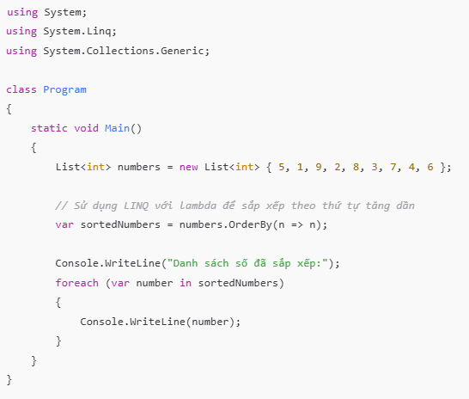

3.1.4 Biểu thức lamda
Sắp xếp một danh sách số theo thứ tự tăng dần
Notes:
OrderBy(n => n): Sắp xếp các phần tử trong danh sách numbers theo thứ tự tăng dần.

Slide 36
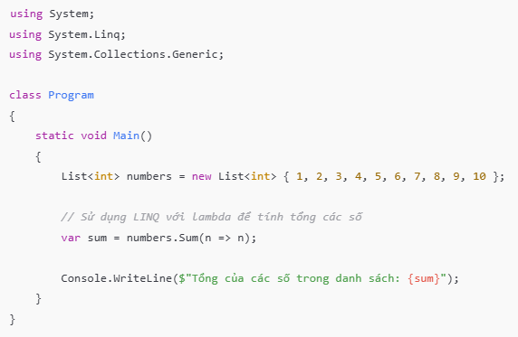

3.1.4 Biểu thức lamda
Tính tổng các số trong danh sách
Notes:
Sum(n => n): Tính tổng của tất cả các số trong danh sách numbers.

Slide 37
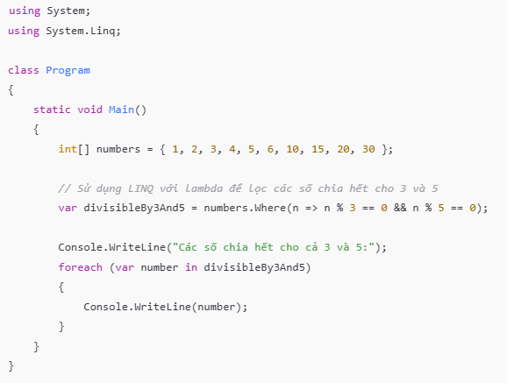

3.1.4 Biểu thức lamda
Tìm các số chia hết cho 3 và 5
Notes:
Where(n => n % 3 == 0 && n % 5 == 0): Lọc ra các số chia hết cho cả 3 và 5 từ mảng numbers.

Slide 38
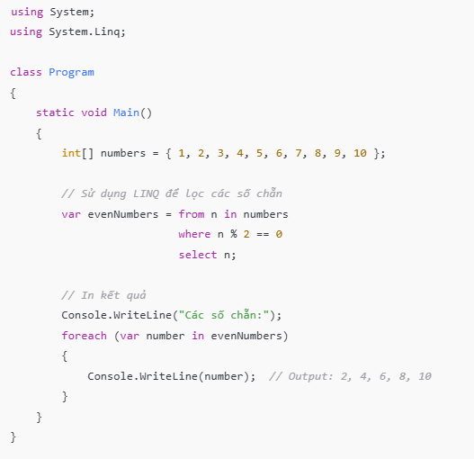
3.1.4 Biểu thức lamda
Ví dụ sử dụng LINQ để lọc dữ liệu:
Notes:
Giả sử bạn có một mảng các số và bạn muốn lọc ra những số chẵn:
Trong ví dụ trên:
from n in numbers: Chỉ định nguồn dữ liệu (numbers).
where n % 2 == 0: Điều kiện lọc (chỉ chọn các số chẵn).
select n: Chọn các phần tử sau khi đã lọc.

Slide 39
3.2. Kế thừa và đa hình
1
Kế thừa
2
Đa hình
3
Lớp trừu tượng và giao diện

Slide 40
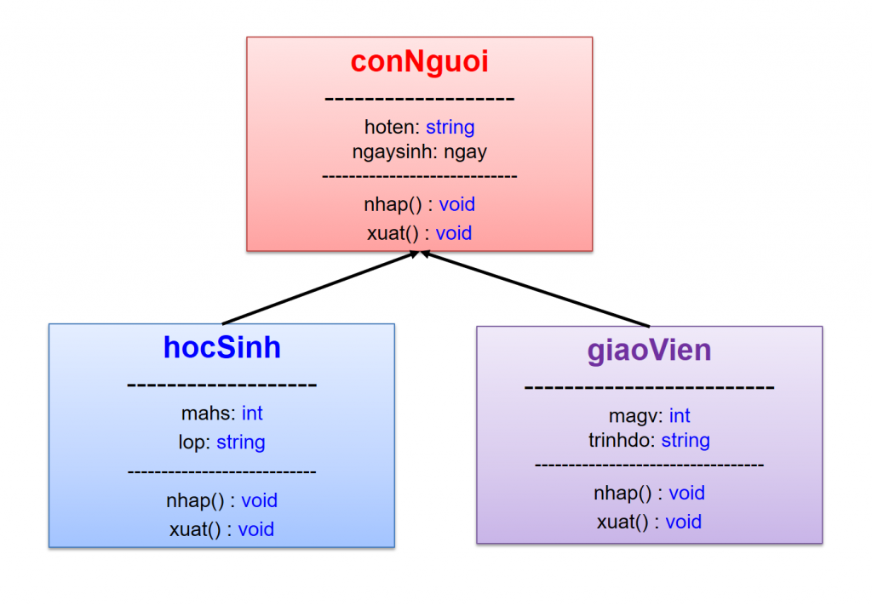
3.2.1 Kế thừa

Slide 41
3.2.1. Kế thừa
Kế thừa
Là cơ chế cho phép định nghĩa một lớp mới (lớp dẫn xuất - drived class) dựa trên một lớp có sẵn (lớp cơ sở - base class)
Lớp dẫn xuất kế thừa hầu hết các thành phần của lớp cơ sở (biến thành viên, phương thức), ngoại trừ
Các thành phần private
Phương thức tạo lập
Phương thức huỷ
Các thành phần tĩnh (static)
Lớp dẫn xuất chỉ có thể kế thừa trực tiếp từ một lớp cơ sở
Notes:
Thành phần tĩnh:
https://freetuts.net/tim-hieu-tu-khoa-this-va-static-trong-c-1688.html

Slide 42
3.2.1 Kế thừa
Cú pháp định nghĩa:
class <Tên lớp dẫn xuất> : <Tên lớp cơ sở>
{
// Thân lớp dẫn xuất
}
Ví dụ:
Khai báo lớp Nguoi gồm
Các thuộc tính: HoTen, NgaySinh, QueQuan
Phương thức: Xuat
Khai báo lớp SinhVien kế thừa từ lớp Nguoi
Bổ sung thêm thuộc tính MaSV

Slide 43
Ví dụ - Kế thừa
class Nguoi
{
public string HoTen;
public DateTime NgaySinh;
public string QueQuan;
public void Xuat()
{
Console.WriteLine("Ho va ten: " +HoTen);
Console.WriteLine("Ngay sinh: {0}/{1}/{2}", NgaySinh.Day,NgaySinh.Month,NgaySinh.Year);
Console.WriteLine("Que quan: " +QueQuan);
}
}
class SinhVien:Nguoi
{
public string MaSV;
}

Slide 44
Ví dụ - Kế thừa
class Program
{
static void Main(string[] args)
{ Nguoi P1 = new Nguoi();
P1.HoTen = "Nguyen Van A";
P1.NgaySinh = Convert.ToDateTime("3/9/1994");
P1.QueQuan = "Ha Noi";
Console.WriteLine("Thong tin cua nguoi: ");
P1.Xuat();
SinhVien sv1 = new SinhVien();
sv1.HoTen = "Nguyen Van B";
sv1.NgaySinh = Convert.ToDateTime("30/9/1994");
sv1.QueQuan = "Thai Binh";
sv1.MaSV = "15A4040011";
Console.WriteLine("\nThong tin cua sinh vien: ");
sv1.Xuat();
Console.WriteLine("Ma sinh vien: " + sv1.MaSV);
Console.ReadLine();
}
}

Slide 45
Gọi phương thức tạo lập
Phương thức tạo lập trong lớp dẫn xuất
Nếu lớp cơ sở không có phương thức tạo lập hoặc có phương thức tạo lập không có tham số thì phương thức tạo lập ở lớp dẫn xuất được định nghĩa như cách thông thường
Nếu lớp cơ sở phương thức tạo lập có tham số thì phương thức tạo lập của lớp dẫn xuất cũng phải có tham số
Cú pháp:
<Tên lớp dẫn xuất>(Tham số lớp dẫn xuất): base(tham số lớp cơ sở)
Truy xuất đến các thành phần của lớp cơ sở:
base.TênThànhPhần

Slide 46
Ví dụ - Phương thức tạo lập
Xây dựng phương thức tạo lập cho lớp Nguoi và lớp SinhVien
class Nguoi
{
public string HoTen;
public DateTime NgaySinh;
public string QueQuan;
public void Xuat()
{
Console.WriteLine("Ho va ten: " +HoTen);
Console.WriteLine("Ngay sinh: {0}/{1}/{2}", NgaySinh.Day,NgaySinh.Month,NgaySinh.Year);
Console.WriteLine("Que quan: " +QueQuan);
}
public Nguoi(string ht, DateTime dt, string qq)
{
this.HoTen = ht;
this.NgaySinh = dt;
this.QueQuan = qq;
}
}

Slide 47
Ví dụ - Phương thức tạo lập
class SinhVien:Nguoi
{
public string MaSV;
public SinhVien(string ht, DateTime dt, string qq, string ma): base(ht, dt, qq)
{
this.MaSV=ma;
}
}
class Program
{
static void Main(string[] args)
{
Nguoi P1 = new Nguoi("Nguyen Van A", Convert.ToDateTime("3/8/1994"),"Ha Noi");
Console.WriteLine("Thong tin cua nguoi: ");
P1.Xuat();
SinhVien sv1 = new SinhVien("Nguyen Thi B",Convert.ToDateTime("12/9/1994"),"Ha Tay","15A4040012");
Console.WriteLine("\nThong tin cua sinh vien: ");
sv1.Xuat();
Console.WriteLine("Ma sinh vien: " +sv1.MaSV);
Console.ReadLine();
}
}

Slide 48
Ghi đè phương thức của lớp cha
Ghi đè phương thức lớp cha: Dùng từ khoá override
Ví dụ:
public override void Xuat()
{
//Nội dung phương thức
}
Che phương thức lớp cha: Dùng từ khoá new
Ví dụ:
public new Xuat()
{ //Nội dung phương thức
}

Slide 49
Cấm kế thừa lớp
Dùng từ khoá sealed
Ví dụ:
using System;
public sealed class MyClass
{
public MyClass(){}
}
public class MyNewClass:MyClass //Định nghĩa lỗi
{
}
class Test
{
public static void Main()
{
}
}

Slide 50
3.2.2 Đa hình (polymorphism)
Tính đa hình là hiện tượng các đối tượng thuộc các lớp khác nhau có thể hiểu cùng 1 thông điệp theo các cách khác nhau.
Để thể hiện được tính đa hình:
Các lớp phải có quan hệ kế thừa với cùng 1 lớp cha nào đó.
Phương thức đa hình phải được ghi đè (override) ở các lớp con
Đa hình gồm có 2 loại:
Đa hình khi chạy: override – ghi đè
Đa hình khi biên dịch: overload – nạp chồng
Notes:
http://minhhn.com/lap-trinh-c-sharp/tinh-da-hinh-polymorphism-trong-csharp/

Slide 51
3.2.2 Đa hình – Ghi đè
Các bước thực hiện
Bước 1:
Đánh dấu phương thức ảo (virtual) trong lớp cơ sở
Ví dụ:
public virtual void Draw( )
{ //Nội dung phương thức
}
Bước 2:
Đánh dấu phương thức ghi đè (override) trong lớp dẫn xuất
public override void Draw( )
{ //Nội dung phương thức
}

Slide 52
3.2.2 Đa hình – Ghi đè
Ví dụ:
Khai báo lớp Nguoi gồm
Các thuộc tính: HoTen, NgaySinh, QueQuan
Phương thức: Xuat (virtual)
Khai báo lớp SinhVien kế thừa từ lớp Nguoi
Bổ sung thêm thuộc tính MaSV
Phương thức: Xuat (override)

Slide 53
Ví dụ - Đa hình
class Nguoi
{
public string HoTen;
public DateTime NgaySinh;
public string QueQuan;
public Nguoi(string ht, DateTime dt, string qq)
{
this.HoTen = ht;
this.NgaySinh = dt;
this.QueQuan = qq;
}
public virtual void Xuat() //Khai báo phương thức ảo
{
Console.WriteLine("Ho va ten: " + HoTen);
Console.WriteLine("Ngay sinh: {0}/{1}/{2}", NgaySinh.Day, NgaySinh.Month, NgaySinh.Year);
Console.WriteLine("Que quan: " + QueQuan);
}
}

Slide 54
Ví dụ - Đa hình
class SinhVien : Nguoi
{
public string MaSV;
public SinhVien(string ht, DateTime dt, string qq, string ma) : base(ht, dt, qq)
{
this.MaSV = ma;
}
public override void Xuat() //Ghi đè phương thức
{
Console.WriteLine("Ma sinh vien: " + MaSV);
base.Xuat(); //Kế thừa lại phương thức
}
}

Slide 55
Ví dụ - Đa hình
class Program
{
static void Main(string[] args)
{
Nguoi P1 = new Nguoi("Nguyen Van A", Convert.ToDateTime("3/8/1994"), "Ha Noi");
Console.WriteLine("Thong tin cua nguoi: ");
P1.Xuat(); //Phương thức Xuat của lớp Nguoi
SinhVien sv1 = new SinhVien("Nguyen Thi B", Convert.ToDateTime("12/9/1994"), "Ha Tay", "15A4040012");
Console.WriteLine("\nThong tin cua sinh vien: ");
sv1.Xuat(); //Phương thức Xuat của lớp SinhVien
Console.ReadLine();
}
}

Slide 56
Vấn đề cấp phát vùng nhớ cho đối tượng
Hãy cho biết 2 câu lệnh sau, câu nào lỗi
SinhVien x = new Nguoi();
Nguoi a = new SinhVien();
→ Vấn đề sâu xa nằm ở đâu?
Notes:
– Một đối tượng thuộc lớp cha có thể tham chiếu đến một đối tượng thuộc lớp con, nhưng ngược lại thì không được.

Slide 57
3.2.2 Đa hình
Ví dụ:
Khai báo lớp Nguoi gồm
Các thuộc tính: HoTen, NgaySinh, QueQuan
Phương thức: Xuat (virtual)
Khai báo lớp SinhVien kế thừa từ lớp Nguoi
Bổ sung thêm thuộc tính MaSV
Phương thức: Xuat (override)
Notes:
https://www.quantrimaytinh.com/2020/05/tinh-da-hinh-trong-c-sharp.html

Slide 58
Ví dụ - Đa hình
class Nguoi
{
public string HoTen;
public DateTime NgaySinh;
public string QueQuan;
public Nguoi(string ht, DateTime dt, string qq)
{
this.HoTen = ht;
this.NgaySinh = dt;
this.QueQuan = qq;
}
public virtual void Xuat() //Khai báo phương thức ảo
{
Console.WriteLine("Ho va ten: " + HoTen);
Console.WriteLine("Ngay sinh: {0}/{1}/{2}", NgaySinh.Day, NgaySinh.Month, NgaySinh.Year);
Console.WriteLine("Que quan: " + QueQuan);
}
}

Slide 59
Ví dụ - Đa hình
class SinhVien : Nguoi
{
public string MaSV;
public SinhVien(string ht, DateTime dt, string qq, string ma) : base(ht, dt, qq)
{
this.MaSV = ma;
}
public override void Xuat() //Ghi đè phương thức
{
Console.WriteLine("Ma sinh vien: " + MaSV);
base.Xuat(); //Kế thừa lại phương thức
}
}

Slide 60
Ví dụ - Đa hình
class Program
{
static void Main(string[] args)
{
Nguoi P1 = new Nguoi("Nguyen Van A", Convert.ToDateTime("3/8/1994"), "Ha Noi");
Console.WriteLine("Thong tin cua nguoi: ");
P1.Xuat(); //Phương thức Xuat của lớp Nguoi
SinhVien sv1 = new SinhVien("Nguyen Thi B", Convert.ToDateTime("12/9/1994"), "Ha Tay", "15A4040012");
Console.WriteLine("\nThong tin cua sinh vien: ");
sv1.Xuat(); //Phương thức Xuat của lớp SinhVien
Console.ReadLine();
}
}

Slide 61
Ví dụ - Đa hình
Nêu sự khác nhau giữa kế thừa và đa hình?
Notes:
Thừa kế là cách tạo mới một lớp từ những lớp có sẵn. Tức là nó cho phép tái sử dụng lại mã nguồn đã viết trong lớp có sẵn. Thừa kế nói đơn giản là việc tạo một đối tượng khác B thừa hưởng tất cả các đặc tính của lớp A.
Đa hình là việc lớp B thừa kế các đặc tính từ lớp A nhưng có thêm một số cài đặt riêng.
https://qastack.vn/programming/6308178/what-is-the-main-difference-between-inheritance-and-polymorphism

Slide 62
Nạp chồng phương thức (Method Overloading)
Các phương thức trực thuộc lớp có thể trùng tên nhau nhưng phải khác nhau ở kiểu giá trị trả về, danh sách kiểu các tham số, cách xây dựng các phương thức như vậy người ta gọi là phương thức nạp chồng :
Để phân biệt được các hàm với nhau, căn cứ vào một trong hai yếu tố:
Khác tên
Khác tham số hoặc kiểu dữ liệu của tham số
Ví dụ:
void myMethod(int p1);
void myMethod(int p1, int p2);
void myMethod(double p1, double s1);

Slide 63
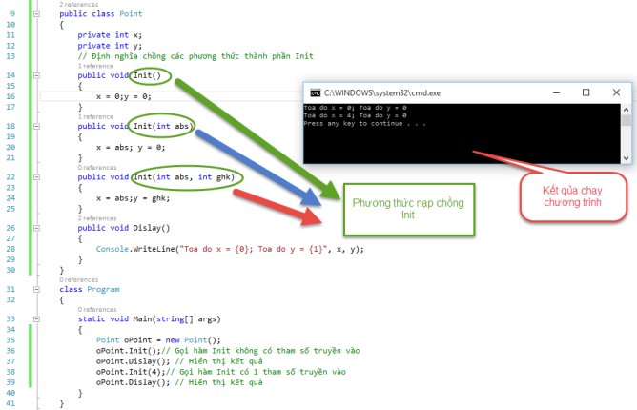
Nạp chồng phương thức (Method Overloading)

Slide 64
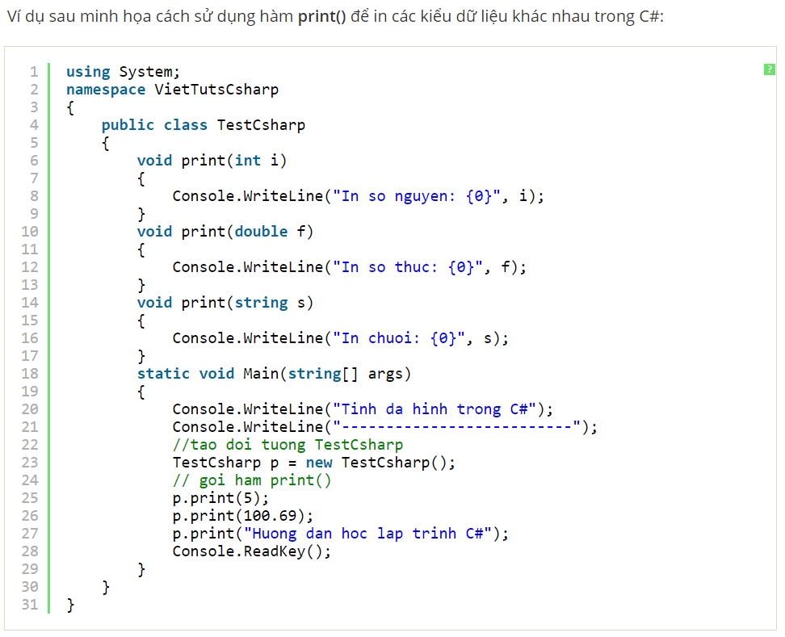
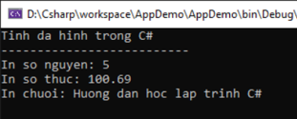
Nạp chồng phương thức (Method Overloading)

Slide 65
Ví dụ tổng quát
Xây dựng lớp PhanSo
class PhanSo
{
int Tu, Mau;
//nạp chồng các phương thức khởi tạo
public PhanSo()
{
Tu = 0;
Mau = 1;
}
public PhanSo(int x)
{
Tu = x;
Mau = 1;
}
public PhanSo(int t, int m)
{
Tu = t;
Mau = m;
}
public void InPhanSo()
{
Console.WriteLine("{0}/{1} ", Tu, Mau);
}
Public static PhanSo Cong(PhanSo PS1, PhanSo PS2)
{
int TS = Tu * PS2.Mau + Mau * PS2.Tu;
int MS = Mau * PS2.Mau;
//Gọi phương thức tạo 2 tham số
PhanSo KetQua = new PhanSo(TS, MS);
return KetQua;
}

Slide 66
Ví dụ tổng quát
static void Main(string[] args)
{
PhanSo p1 = new PhanSo();
Console.Write("Phan so p1 = ");
p1.InPhanSo();
PhanSo p2 = new PhanSo(5);
Console.Write("Phan so p2 = ");
p2.InPhanSo();
int ts, ms;
Console.Write("Nhap tu so: ");
ts = int.Parse(Console.ReadLine());
Console.Write("Nhap mau so: ");
ms = int.Parse(Console.ReadLine());
PhanSo p3 = new PhanSo(ts, ms);
Console.Write("Phan so p3 = ");
p3.InPhanSo();
//p1=p2+p3
p1 = PhanSo.Cong(p2,p3);
Console.Write("Phan so p1 = p2 + p3 = ");
p1.InPhanSo();
Console.ReadLine();
}

Slide 67
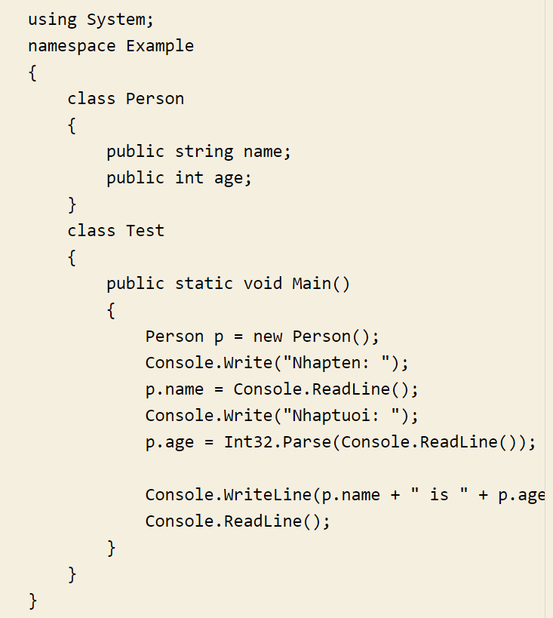
3.2.3. Đóng gói dữ liệu với thuộc tính (property)
Notes:
Lập trình hướng đối tượng là phương pháp lập trình nhằm mô tả các đối tượng trong thế giới thực vào trong chương trình với những dữ liệu và hành động được chứa trong đối tượng đó. Tuy nhiên, có những dữ liệu và hành vi trong đối tượng đó cần phải được bảo vệ, được giấu khỏi những tác động không mong muốn từ bên ngoài. Đặc điểm này là thể hiện tính đóng gói (Encapsulation) của Lập trình hướng đối tượng.
Sẽ không quá ngạc nhiên với những ai mới bắt đầu lập trình hướng đối tượng khi một ngày nào đó các bạn đang làm và tự hỏi tại sao không làm cho mọi thứ trong đối tượng đó đều public ra ngoài, khi cần giá trị nào thì gọi được giá trị đó ngay.
https://chienuit.wordpress.com/2010/11/05/property-trong-c/ http://code5s.com/property-trong-csharp/
Trong ví dụ trên, chúng ta tạo ra lớp Person dùng để chứa thông tin về tuổi (age) và tên (name) của một sinh viên. Sau đó, trong hàm Main(), chúng ta tạo ra một đối tượng Person, nhập thông tin cho đối tượng này. Các bạn thấy rằng, lớp Person này của chúng ta được sử dụng bình thường mà không cần quan tâm đến việc cài đặt chỉ định từ truy xuất public, hay private cho các thành viên trong lớp. Chúng ta giả sử rằng tất cả dữ liệu sẽ hợp lệ (ví dụ giá trị của stuId luôn lớn hơn 0). Tuy nhiên, thực tế lại không giống với sự tưởng tượng của chúng ta. Có thể, khi các bạn đưa chương trình này cho người khác sử dụng thì khi nhập giá trị cho age, người ta lại nhập vào một giá trị âm. Và do đó, có thể dẫn đến một loại tính toán sai lầm về sau. Vì vậy, vấn đề che dấu thông tin trở nên cần thiết để người sử dụng chương trình không thể truy cập trực tiếp vào các thành phần được bảo vệ trong lớp (ví dụ trong trường hợp này của chúng ta là trường age). Đây cũng chính là lý do từ khóa private xuất hiện. Và như vậy, chúng ta có thể viết lại ví dụ trên như sau:
Trước tiên, quay lại thời kì chưa có ngôn ngữ lập trình hướng đối tượng. Khi bạn khai báo 1 biến toàn cục (global), vậy thì tất cả các hàm đều có quyền truy cập và thay đổi giá trị của biến toàn cục đó. Trong 1 chương trình lớn, việc này là rất nguy hiểm và khó quản lý. Người ta mới nghĩ ra cái trò để các thuộc tính của lớp là private, bên ngoài không có quyền truy cập, chỉ có các hàm nội tại của lớp đó mới có quyền truy cập, như vậy nó đảm bảo được tính đóng gói (encapsulation) và che giấu thông tin (information hiding). Đây là 1 trong các tính chất quan trọng nhất của OOP. Vì member variables đã để là private, thì tất nhiên là class phải cung cấp 1 cách thức nào đó để cho thằng bên ngoài có thể truy cập vào biến thành viên của class đó, và thế là Get + Set ra đời. Đối với một project nhỏ, một hai người chung sức làm và không có gì phức tạp, không có gì khác nhau cả. Đối với project nhiều ngừoi làm, và đối với các lớp (class) viết để dùng lại nhiều lần (vd copy qua project khác, hoặc kế thừa nhiều lần, vv...) Hai cách viết hoàn toàn khác nhau.

Slide 68
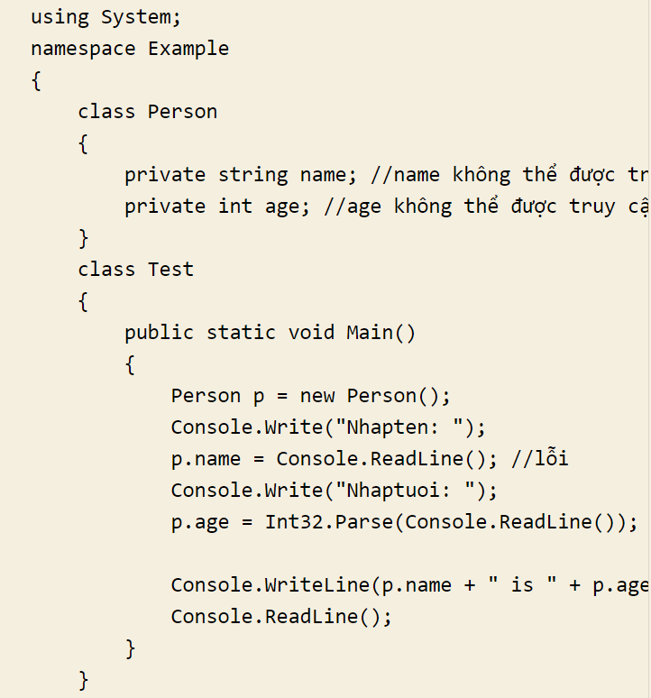
3.2.3. Đóng gói dữ liệu với thuộc tính (property)
Notes:
Nếu như các bạn cố gắng biên dịch đoạn mã trên thì chắc chắn các bạn sẽ gặp lỗi tại nơi truy cập vào các dữ liệu thành viên của đối tượng Person. Lý do là hai thành phần member: age và name đã trở thành dữ liệu riêng, nội bộ của lớp Person, không thể truy cập trực tiếp từ bên ngoài. Như vậy, làm cách nào để có thể từ bên ngoài đưa dữ liệu vào cho đối tượng của lớp Person? =>thực hiện là thêm phương thức đặc biệt hổ trợ truy cập vào. Những phương thức này có nhiệm vụ thay đổi giá trị được đóng gói bên trong hoặc lấy giá trị đó ra để sử dụng. Tên của các phương thức này bắt đầu bằng set (thiết lập giá trị) hoặc get (lấy giá trị). Ví dụ:

Slide 69
3.2.3. Đóng gói dữ liệu với thuộc tính (property)
Thuộc tính (property) là đặc tính mới trong C#.
Thuộc tính là các phương thức lấy giá trị (get) và gán giá trị (set).
Cho phép truy cập đến các thành phần dữ liệu của đối tượng ở mức độ đọc hoặc ghi hoặc cả 2 và che giấu cài đặt thực sự bên trong lớp.
Các thuộc tính
Chỉ đọc (read only): chỉ có phương thức get (chỉ đọc giá trị của thuộc tính)
Chỉ ghi (write only): chỉ có phương thức set (chỉ ghi giá trị cho thuộc tính)
Vừa đọc vừa ghi (read/write): có cả 2 phương thức get và set. Được phép đọc và ghi giá trị

Slide 70
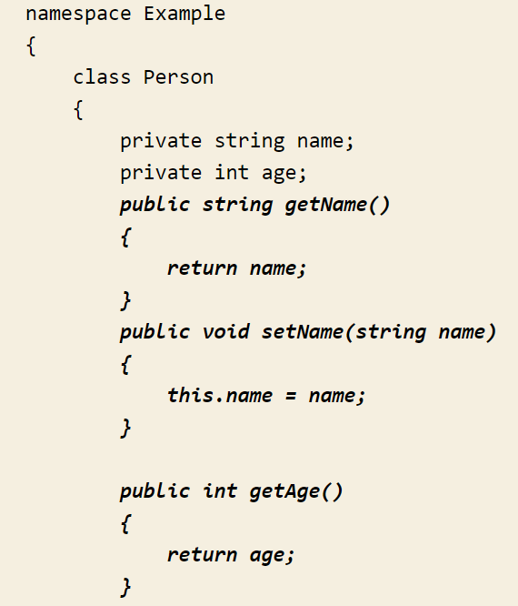
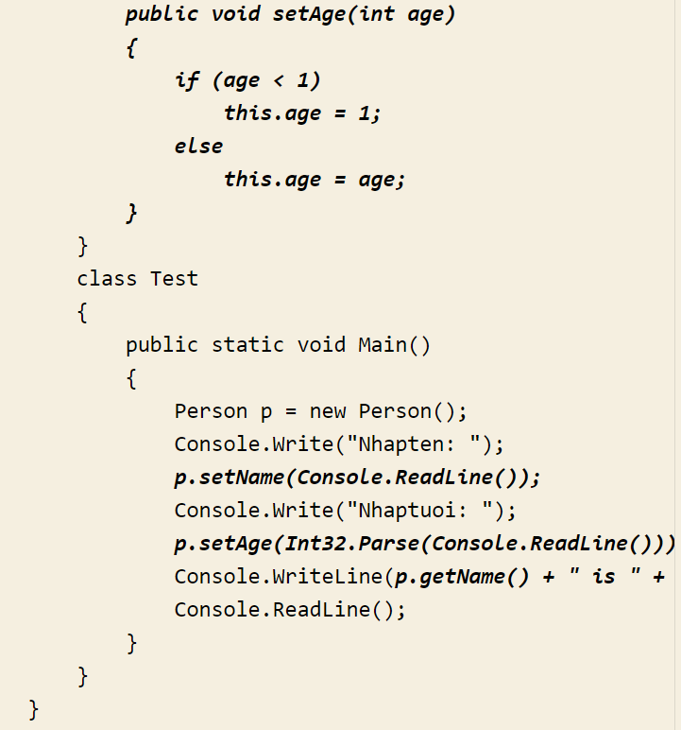
Thuộc tính (property)
Notes:
Ở đây, chúng ta đã thêm vào các phương thức public để truy cập vào dữ liệu, đồng thời thay thế việc truy cập trực tiếp vào các biến bằng việc gọi các phương thức tương ứng.
Trong phương thức setAge, chúng ta còn thêm một số xử lý để đảm bảo rằng biến age của chúng ta luôn có giá trị từ 1 trở lên.
Trong lập trình hướng đối tượng thì hai phương thức trên là đủ cho chúng ta bảo vệ các dữ liệu cá nhân.
Riêng C# đã nâng cấp hai phương thức trên thành một cấu trúc mới, đó là Property. Sử dụng Property, chúng ta có thể truy cập, thao tác tới các dữ liệu cá nhân trong đối tượng theo một cách rất là tự nhiên như là truy cập vào một biến dữ liệu public. Chúng ta sẽ sửa lại các phương thức setName, setAge và getName, getAge ở trên thành các property như sau:

Slide 71
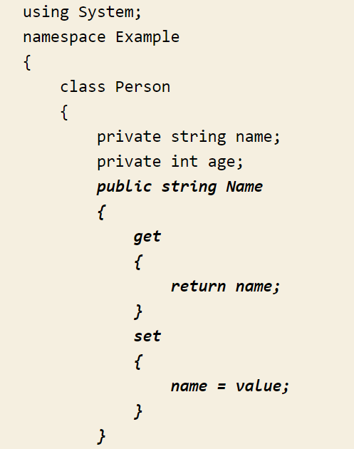
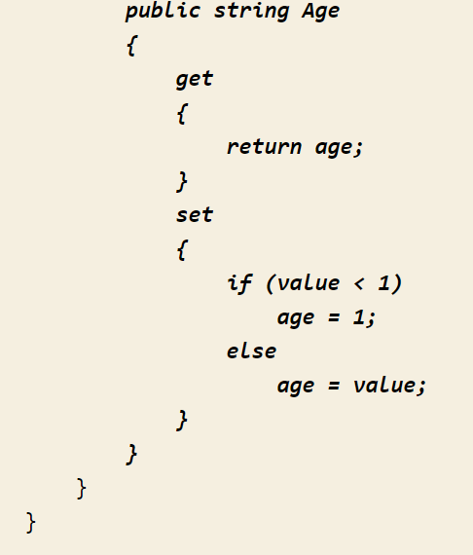
Thuộc tính (property)
int
Notes:
Public int Age =>sửa
chúng ta đã thêm vào các phương thức public để truy cập vào dữ liệu, đồng thời thay thế việc truy cập trực tiếp vào các biến bằng việc gọi các phương thức tương ứng. Trong phương thức setAge, chúng ta còn thêm một số xử lý để đảm bảo rằng biến age của chúng ta luôn có giá trị từ 1 trở lên (đây là cách để bảo vệ dữ liệu cho các tính toán sau này).
Riêng C# đã nâng cấp hai phương thức trên thành một cấu trúc mới, đó là Property. Sử dụng Property, chúng ta có thể truy cập, thao tác tới các dữ liệu cá nhân trong đối tượng theo một cách rất là tự nhiên như là truy cập vào một biến dữ liệu public. Chúng ta sẽ sửa lại các phương thức setName, setAge và getName, getAge ở trên thành các property như sau:
Khi chúng ta gọi: p.Name = “Tran Xuan Chien”, có nghĩa là chúng ta truyền chuỗi “Tran Xuan Chien” này vào cho biến name, thông qua Property Name. Và đoạn mã trong phần set của Property Name sẽ được thực thi: name = value;
value là từ khóa mà sẽ mang giá trị chúng ta truyền vào cho một property (kiểu dữ liệu của value được hiểu như là kiểu dữ liệu của giá trị được truyền vào) – chuỗi “Tran Xuan Chien”. Và biến thành viên name đã được gán giá trị tương ứng. Tương tự, khi chúng ta gọi: p.Age = 20 thì đoạn mã trong phần set của Property Age sẽ được thực thi

Slide 72
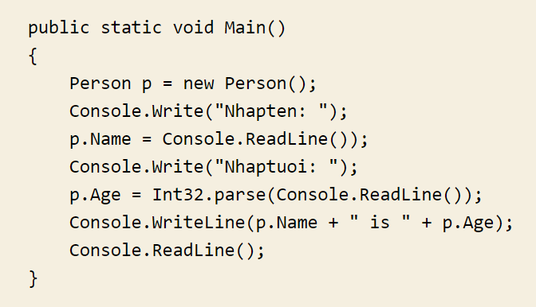
Thuộc tính (property)
Notes:
Chúng ta hãy xem xét với Property Age như trên thì cách thức hoạt động của chúng là như thế nào với đoạn chương trình bên cạnh
Khi chúng ta gọi: p.Name = “Tran Xuan Chien”, có nghĩa là chúng ta truyền chuỗi “Tran Xuan Chien” này vào cho biến name, thông qua Property Name. Và đoạn mã trong phần set của Property Name sẽ được thực thi: name = value;
value là từ khóa mà sẽ mang giá trị chúng ta truyền vào cho một property (kiểu dữ liệu của value được hiểu như là kiểu dữ liệu của giá trị được truyền vào) – chuỗi “Tran Xuan Chien”. Và biến thành viên name đã được gán giá trị tương ứng. Tương tự, khi chúng ta gọi: p.Age = 20 thì đoạn mã trong phần set của Property Age sẽ được thực thi
Chúng ta xem giá trị truyền vào có nhỏ hơn 1 hay không. Nếu nhỏ hơn 1 thì mặc định cho age = 1, còn ngược lại thì gán age là giá trị được truyền vào, ở đây là giá trị 20.
Cũng như vậy, khi chúng ta gọi: Console.WriteLine(p.Name + "is " + p.Age);
thì đoạn code trong phần get của hai Property Name và Age sẽ được gọi để lấy dữ liệu đã được lưu trong các biến thành viên name và age. Trình biên dịch sẽ tự động xử lý để biết được là chúng ta gọi p.Name để truyền dữ liệu vào hay là lấy dữ liệu ra ngoài.
Như chúng ta thấy, việc sử dụng Property giúp cho code của chúng ta tự nhiên hơn và dễ đọc hơn rất nhiều. Giả sử bạn muốn tăng tuổi của đối tượng Person lên 1 thông qua các phương thức getAge và setAge thì bạn phải gọi:
p.setAge(p.getAge() + 1);Trong khi nếu như sử dụng Property Age, thì chúng ta chỉ cần gọi:
p.Age++;
=> Sử dụng Property trong C# không mang lại lợi ích nào về tốc độ hoạt động của chương trình mà chỉ là một cách giúp cho code của chúng ta dễ đọc và dễ viết hơn

Slide 73
Thuộc tính (property)
Cú pháp
public <Kiểu trả về> <Tên thuộc tính>
{ //Phương thức lấy giá trị
get
{ //các lệnh
return <Biểu thức>;
}
set
{ //các lệnh
<Biến thành viên> = value;
}
}
Chú ý
value: từ khoá chỉ giá trị dùng để gán
Notes:
https://chienuit.wordpress.com/2010/11/05/property-trong-c/

Slide 74
Ví dụ - Thuộc tính
Khai báo lớp Student
class Student
{
//Tên các property không có dấu _, tên
// các thành phần dữ liệu có dấu _
private string _Ten;
float _DiemToan, _DiemTin, _DiemTB;
//Hàm tạo
public Student()
{
_Ten = "";
_DiemToan = 0;
_DiemTin = 0;
_DiemTB = 0;
}
//Thuộc tính Ten (read/write)
public string Ten
{
get { return _Ten; }
set { _Ten = value; }
}
//Thuộc tính DiemToan (read/write)
public float DiemToan
{ get { return _DiemToan; }
set
{
_DiemToan = value;
_DiemTB = (_DiemToan + _DiemTin) / 2;
}
}
//Thuộc tính DiemTin (read/write)
public float DiemTin
{
get { return _DiemTin; }
set
{ _DiemTin = value;
_DiemTB = (_DiemToan + _DiemTin) / 2;
}
}

Slide 75
Ví dụ - Thuộc tính (tiếp)
//Thuoc tinh DiemTrungBinh- (read only)
public float DiemTrungBinh
{
get { return _DiemTB; }
}
static void Main(string[] args)
{
Student s1 = new Student();
Console.Write("Nhap ho ten: ");
s1.Ten = Console.ReadLine();
Console.Write("Nhap diem Toan: ");
s1.DiemToan = float.Parse(Console.ReadLine());
Console.Write("Nhap diem Tin: ");
s1.DiemTin = float.Parse(Console.ReadLine());
Console.WriteLine("Ten: {0}, diem Toan: {1}, diem Tin: {2}, diem Trung binh: {3}", s1.Ten, s1.DiemToan, s1.DiemTin, s1.DiemTrungBinh);
Console.ReadLine();
}

Slide 76
3.2.4. Lớp trừu tượng và giao diện
Lớp trừu tượng
Là những lớp không hoàn thiện
Thiết lập như là lớp cơ sở cho những lớp dẫn xuất
Phương thức trừu tượng
Là phương thức không hoàn thiện (chỉ có nguyên mẫu, không có phần mô tả cài đặt chi tiết)
Không có sự thực thi
Cú pháp
abstract class <tên lớp>
abstract void <tên phương thức>();
(có dấu chấm phẩy ; sau tên phương thức)
- Khi kế thừa 1 lớp trừu tượng, bắt buộc phải override tất cả các phương thức trừu tượng.
Không thể tạo ra các đối tượng từ abstract class.
1 abstract class bắt buộc phải có tối thiểu 1 phương thức abstract
Notes:
1 lớp trừu tượng ko thể tạo ra được đối tượng mà phải tạo thông qua lớp con kế thừa từ nó.
1 abstract class bắt buộc phải có tối thiểu 1 phương thức abstract, ko xảy ra lỗi nhưng ko đúng với định nghĩa của abstract class
Không thể tạo ra các đối tượng từ abstract class => mục đích để các lớp con phải kế thừa từ nó

Slide 77
Lớp trừu tượng
VD: Chúng ta có một lớp Animal gồm 2 phương thức:
Eat()
{ //thức ăn
“Động vật ăn cỏ”}
AnimalSound()
{//Tiếng kêu
“Quạ quạ” }
Và chúng ta có 3 lớp: Cow, Cat, Bird kế thừa từ lớp Animal, tuy nhiên 3 loài này thì:
Không cùng ăn một loại thức ăn
Và tiếng kêu cũng không giống nhau
Do đó mà các phương thức Eat(), AnimalSound() cần phải khác nhau cho từng loại động vật trong khi chúng cũng được kế thừa từ một lớp duy nhất là Animal.
Để giải quyết vấn đề này, chúng ta cần đến abstract class, tức là lớp abstract Animal sẽ khai báo ra khuôn mẫu là Eat() và AnimalSound(), rồi ứng với mỗi lớp con kế thừa Cow,Bird, Cat sẽ định nghĩa lại cho phù hợp với chất riêng của nó.
Notes:
https://codelearn.io/sharing/cau-hoi-thuong-gap-khi-lam-quen-voi-oop
http://minhhn.com/lap-trinh-c-sharp/lop-truu-tuong-abstract-class-trong-csharp/
https://v1study.com/csharp-abstract-class-va-interface-a611.html
Có một lớp Động vật, mà động vật thì phải ăn mới tồn tại, tức là sẽ xuất hiện hành vi ăn, nhưng những loài vật khác nhau thì hành vi ăn cũng như loại thức ăn là khác nhau. Chẳng hạn như lớp gia súc thì ăn cỏ, lớp động vật họ mèo thì ăn thịt. Vì thế nếu lớp Động vật được xây dựng như lớp thông thường thì khi ta định nghĩa phương thức ăn chắc chắn rằng sẽ không thể miêu tả được hành vi ăn cũng như loại thức ăn đặc trưng của từng loài. Trong TH này ta xây dựng lớp Động vật là loại lớp từu tượng và phương thức ăn ta khai báo là phương thức trừu tượng, nghĩa là ko định nghĩa cụ thể, điều này sẽ được nhường cho các lớp động vật khác nhau kế thừa từ Động vật thực thi cụ thể. Như vậy, lớp trừu tượng sẽ khai báo các phương thức chung cho tất cả cac lớp thừa kế từ nó, những lớp này phải có nhiệm vụ thực thi phương thức đó nhưng theo cách thức riêng của từng lớp.

Slide 78
Lớp trừu tượng
Ví dụ
Xây dựng lớp HinhHoc gồm phương thức: Tính chu vi, diện tích là phương thức trừu tượng.
Xây dựng lớp TamGiac, HinhChuNhat kế thừa từ lớp HinhHoc, xây dựng phương thức tính chu vi, diện tích
//Lớp trừu tượng
abstract public class HinhHoc
{
abstract public void Nhap();
abstract public double ChuVi();
abstract public double DienTich();
}
Notes:
1 lớp abstract bắt buộc phải có 1 phương thức abstract, chỉ có phần khai báo, ko cần khai báo nội dung bên trong
Phạm vi truy cập của phương thức trong abstract phải để public vì để lớp con kế thừa lớp abstract có thể hiện thực lại dc, nếu để private thì ko truy cập để hiện thực dc.
https://www.youtube.com/watch?v=Li3wgruDbmY

Slide 79
Ví dụ lớp trừu tượng
//Lớp TamGiac
public class TamGiac:HinhHoc
{ private double a, b, c;
public override void Nhap()
{ Console.Write("Nhap canh a: ");
a=Convert.ToDouble(Console.ReadLine());
Console.Write("Nhap canh b: ");
b=Convert.ToDouble(Console.ReadLine());
Console.Write("Nhap canh c: ");
c=Convert.ToDouble(Console.ReadLine());
}
public override double ChuVi()
{ return a + b + c;
}
public override double DienTich()
{ double p = (a + b + c) / 2;
return Math.Sqrt(p * (p - a) * (p - b) * (p - c));
}
}
Notes:
Lớp kế thừa từ abstract là tam giác
Phương thức kế thừa từ lớp kế thừa phải có override

Slide 80
Ví dụ lớp trừu tượng
//Lớp hình chữ nhật
public class HinhChuNhat : HinhHoc
{ private double a, b;
public override void Nhap()
{
Console.Write("Nhap chieu dai: ");
a = Convert.ToDouble(Console.ReadLine());
Console.Write("Nhap chieu rong: ");
b = Convert.ToDouble(Console.ReadLine());
}
public override double ChuVi()
{
return (a + b) * 2;
}
public override double DienTich()
{
return a * b;
}
}

Slide 81
Ví dụ lớp trừu tượng
class Program
{
static void Main(string[] args)
{
// HinhHoc H1= new HinhHoc(); => báo lỗi
TamGiac TG1 = new TamGiac(); (hoặc HinhHoc TG1=new TamGiac();)
TG1.Nhap();
Console.WriteLine("Thong tin ve tam giac: ");
Console.WriteLine("Chu vi la : {0}", TG1.ChuVi());
Console.WriteLine("Dien tich la : {0,8:f2}", TG1.DienTich());
HinhChuNhat HCN1 = new HinhChuNhat();
HCN1.Nhap();
Console.WriteLine("Thong tin ve hinh chu nhat: ");
H1 = HCN1 ;
Console.WriteLine("Chu vi la : {0}", H1.ChuVi());
Console.WriteLine("Dien tich la : {0,8:f2}", H1.DienTich());
Console.ReadLine();
}
}
Notes:
Trong hàm Main, ko thể tạo ra 1 đối tượng từ lớp HinhHoc, chỉ có thể tạo ra đối tượng từ lớp con: TamGiac hay HinhChuNhat

Slide 82
Giao diện (interface)
Giao diện
Là một dạng của lớp trừu tượng
Sử dụng với mục đích hỗ trợ tính đa hình (đa kế thừa)
Chỉ có nguyên mẫu của phương thức, thuộc tính (Lớp kế thừa từ giao diện phải có cài đặt cụ thể)
Lớp kế thừa giao diện được gọi là lớp thực thi (implement) giao diện
Notes:
2. Khi nào sử dụng Abstract và Interface?
Như đã nói ở trên thì Interface có hỗ trợ đa kế thừa còn Abstract thì lại không. Ngoài ra thì còn một trường hợp nữa, bạn xem ví dụ sau nha: Bài toán: Bạn cần phải tạo ra một vườn thú gồm có các con vật sau: Chó, Mèo, Chim và Cá. Mỗi loài vật đều có điểm chung như có tên, tiếng kêu nhưng cũng có điểm riêng như bơi, bay, chạy.
Vậy ta nên giải quyết vấn đề này như nào bây giờ? Chả nhẽ lại viết một Class Animal cha rồi ở mỗi Class con thì sẽ viết từng điểm riêng cho nó sao?
Vậy thì rối quá, nếu như có nhiều thuộc tính hơn nữa thì bạn sẽ khó xác định được chúng thuộc chức năng nào
Nhưng chúng ta hãy phân tích lại nhé :) Mỗi loài vật đều có những điểm chung cố định, vậy nên chúng ta sẽ cho nó vào 1 Abstract class. Còn các điểm riêng thì sao? Đây chính là lúc mà Interface phát huy tác dụng, nó dùng các chức năng mà :) Nên chúng ta có thể sử dụng chúng để thiết kế cho từng chức năng Chạy, Bơi, Bay, ... Rồi implements cho từng Class riêng biệt. Điều này cũng có thể giải quyết cho những loài vật có nhiều khả năng như cả chạy cả bay.
https://codelearn.io/sharing/cau-hoi-thuong-gap-khi-lam-quen-voi-oop

Slide 83
Giao diện (interface)
Giả sử có 2 lớp - Động vật trên cạn - Động vật dưới nước
Tiếp theo mình tạo 1 lớp Ếch. Vì ếch là loài lưỡng cư nên nó phải được thừa hưởng thuộc tính và phương thức của cả 2 lớp Động vật trên cạn và Động vật dưới nước. Nhưng C# không hỗ trợ đa kế thừa, vì vậy Interface ra đời như một giải pháp thay thế.
Interface được hiểu như là 1 khuôn mẫu chung mà mọi lớp thực thi nó đều phải tuân theo. Bên trong Interface là 1 tập hợp các thành phần chỉ có khai báo mà không có phần định nghĩa.
Chỉ chứa khai báo không chứa phần định nghĩa. - Việc ghi đè 1 thành phần trong interface cũng không cần từ khoá override. - Không thể khai báo phạm vi truy cập cho các thành phần bên trong interface. Các thành phần này sẽ mặc định là public.
Giải quyết được đa kế thừa.
Notes:
https://www.quantrimaytinh.com/2020/05/interface-trong-c.html
Đặc điểm của Interface - Interface không chứa các thuộc tính (các biến) dù là hằng số hay biến tĩnh vẫn không được. - Interface không có hàm khởi tạo và hàm hủy. - Các lớp có thể thực thi nhiều interface cùng lúc, đây là giải pháp thay thế đa kế thừa. - Một interface có thể kế thừa nhiều interface khác nhưng không thể kế thừa bất kỳ lớp nào.

Slide 84
Giao diện (interface)
Cú pháp
interface <Tên giao diện>[:Giao diện cơ sở]
{
Nội dung
}
[Giao diện cơ sở] : interface khác mà nó kế thừa
Tên giao diện bắt đầu bằng chữ I
Chú ý
Các thành phần trong giao diện mặc định đều là public
Mỗi lớp có thể kế thừa một lớp khác đồng thời kế thừa nhiều giao diện

Slide 85
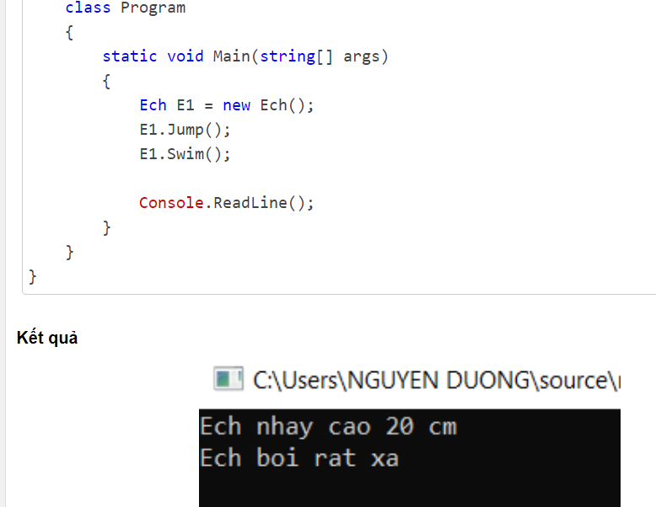
Giao diện (interface)
Ví dụ: Lớp ếch kế thừa 2 interface là động vật trên cạn và động vật dưới nước.
Notes:
https://www.quantrimaytinh.com/2020/05/interface-trong-c.html
Các thành phần trong giao diện mặc định đều là public => phương thức void Jump() nếu thêm chữ public void Jump() thì sẽ báo lỗi

Slide 86
Ví dụ Giao diện
Xây dựng giao diện Inguoi gồm các phương thức Nhập, Xuất, thuộc tính Tuoi
//Giao diện Inguoi
public interface INguoi
{
void Nhap();
void Xuat();
int Tuoi
{
get;
}
}

Slide 87
Ví dụ Giao diện
//Lớp SinhVien thực thi giao diện INguoi
public class SinhVien : INguoi
{ private string HoTen;
private int NamSinh;
public void Nhap()
{ Console.Write("Nhap ho ten: ");
HoTen = Console.ReadLine();
Console.Write("Nhap nam sinh: ");
NamSinh = Convert.ToInt16(Console.ReadLine());
}
public int Tuoi
{ get
{ return System.DateTime.Today.Year - NamSinh;
}
}
public void Xuat()
{ Console.WriteLine("Ho ten: " + HoTen);
Console.WriteLine("Tuoi: " + Tuoi );
}
}

Slide 88
Ví dụ Giao diện
class Program
{
static void Main(string[] args)
{
SinhVien SV1 = new SinhVien();
SV1.Nhap();
SV1.Xuat();
Console.ReadLine();
}
}

Slide 89
Bài tập về nhà
Bài 1. Xây dựng chương trình làm việc với phân số
Xây dựng lớp PhanSo gồm:
class PhanSo{
private int TuSo; //Tử số
private int MauSo; //Mẫu số
}
Xây dựng các phương thức trong lớp PhanSo
Hàm tạo (khởi tạo tử số = 0, mẫu số = 1)
Hàm tạo 2 tham số tử, mẫu
Nhập phân số
In phân số
Rút gọn phân số
Tính tổng/hiệu/tích/thương 2 phân số

Slide 90
Bài tập về nhà
Bài 2. Xây dựng chương trình làm việc với các điểm trong không gian 2 chiều
Khai báo lớp Điểm gồm:
class Diem{
private double x; //Hoành độ
private double y; //Tung độ
}
Xây dựng các phương thức
Hàm tạo không tham số: khởi tạo điểm toạ độ (0,0)
Hàm tạo 2 tham số x, y: khởi tạo điểm có toạ độ (x,y)
Nhập toạ độ
In toạ độ điểm ra màn hình
Tính khoảng cách giữa 2 điểm

Slide 91
Bài tập về nhà
Bài 3. Chương trình làm việc với mảng 1 chiều
Xây dựng lớp Mang1Chieu gồm
class Mang1Chieu{
private int n; //Số phần tử của mảng
int[ ] a; //Mảng 1 chiều
}
Xây dựng các phương thức trong lớp Mang1Chieu
Hàm tạo Mang1Chieu(int n) để khởi tạo mảng gồm n phần tử
Nhập mảng
In mảng ra màn hình
Sắp xếp mảng
public void sapxep(int thutu) //thutu = 0: tăng dần, thutu=1: giảm dần
Tìm kiếm
public int timkiem(int m) //Trả về -1 nếu không thấy, trả về vị trí nếu tìm thầy
Notes:
Phải có hàm tạo để khởi tạo số phần tử của mảng=0;

Slide 92
Bài tập về nhà
Bài 4. Xây dựng lớp NhanVien
Các thành phần dữ liệu
Họ tên, Năm sinh, Địa chỉ, Lương cơ bản, Hệ số, Phụ cấp, Tổng tiền
Các phương thức
Hàm tạo không tham số
Nhập nhân viên
Tính lương: Tổng tiền = Lương cơ bản x Hệ số + Phụ cấp
In nhân viên ra màn hình
Notes:
public Student()
{
stuId = 0;
name = string.Empty;
}

Slide 93
Bài tập về nhà
Bài 5. Chương trình quản lý Sinh viên
Xây dựng lớp SinhVien
Các thành phần dữ liệu:
Mã sinh viên, Họ tên, Năm sinh, Quê quán, Điểm lập trình, Điểm CSDL , Điểm TB (trong đó: Điểm TB=Điểm Lập trình + Điểm CSDL)/2
Các hàm tạo
Hàm tạo không tham số
Hàm tạo có 5 tham số (Họ tên, năm sinh, quê quán, Điểm lập trình, Điểm CSDL)
Các phương thức
Nhập thông tin sinh viên
In thông tin sinh viên ra màn hình

Slide 94
Bài 6
Xây dựng lớp NhanVien
Thuộc tính: HoTen, NgaySinh
Phương thức: Nhap, Xuat
Xây dựng 2 lớp NhanVienCongNhat, NhanVienChinhThuc kế thừa lớp NhanVien
NhanVienCongNhat
Thuộc tính: SoNgayCong
Phương thức: TinhLuong trả về SoNgayCong*200.000
Ghi đè phương thức Nhap, Xuat
NhanVienChinhThuc
Thuộc tính: HeSoLuong
Phương thức: TinhLuong trả về HeSoLuong*2.000.000
Ghi đè phương thức Nhap, Xuat

Slide 95
Trong lớp program:
Viết chương trình cho phép người dùng được phép lựa chọn nhập loại nhân viên bất kỳ từ bàn phím: chọn 1 được nhập nhân viên công nhật, chọn 2 được nhập nhân viên chính thức
- Hiển thị thông tin nhân viên vừa nhập.

Slide 96
Bài tập trắc nghiệm
https://www.tutorialsteacher.com/online-test/csharp-test

